Slide 1
Til læraren
Tidsbruk: Opplegget kan brukast til ein fagdag om kulturmøte, eller det kan delast opp og brukast i enkelt- eller dobbelttimar. Tidsbruken kan varierast avhengig av kor godt elevane jobbar med skriving og kor mykje dei engasjerer seg i diskusjonar. Tekstlengda kan endrast, ut frå kva du har tid til og kva du finn best.
Føremål: sette seg inn i og forstå ulike kulturdimensjonar i Noreg i dag
Kva og korleis: Opplegget tek utgangspunkt i bildemateriale i Intertekst vg1 kapittel 11, «Kulturmøte i tekstar». Sjå meir informasjon til læraren under dei enkelte lysarka.
Elevane skal reflektere over korleis tekstar framstiller møte mellom ulike kulturar, øve refleksjonsevne gjennom å kombinere bildeinntrykka med meir kunnskap / andre kjelder, øve munnleg kompetanse gjennom å diskutere ulike aspekt ved bilda og det dei representerer, øve skriftleg kompetanse gjennom å sette ord på kva dei ser i bilda, og øve opp evna til å tolke bilde.
Bilda i PPT-en er klarerte (kjøpt ut) og kan brukast fritt i Intertekst vg1-undervisninga. Bilda/PPT-en skal ikkje vidaresendast til andre lærarar som ikkje bruker Intertekst.

Slide 2
Kulturmøte i tekstar Kva ser du på bilda?

Slide 3
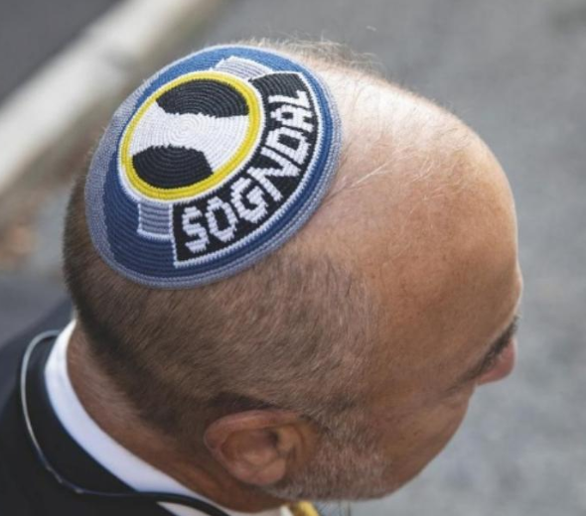
1. Tenkeskriv i to minutt:
Kven er mannen på bildet?
2. Diskuter med læringspartnaren din.
3. Oppsummer i klassen. Grupper innspela som liknar kvarandre. Kor mange ulike «forteljingar» står de att med?
4. Skriv innleiinga til ei novelle om denne mannen. Bruk litterære verkemiddel.
Notes:
Til læraren
Vis først fram bildet utan teksten. Be elevane om å tenkeskrive i to minutt.
Til punkt 3: Her kan elevane gjerne gå grundigare inn på jødisk historie i Noreg, ev. Sogndal fotballag, f.eks. ved å gjere nettsøk
Til punkt 4: her kan du gjere om ved å skrive heile novella, ev. skrive ein saktekst om jødar i Noreg eller liknande.
Aktuelle kjelder:
https://snl.no/J%C3%B8denes_historie_i_Norge.
Jødedommen.no.
https://www.sogndalfotball.no/om-klubben.
https://nn.wikipedia.org/wiki/Sogndal_Fotball (nynorsk wikipedia).

Slide 4
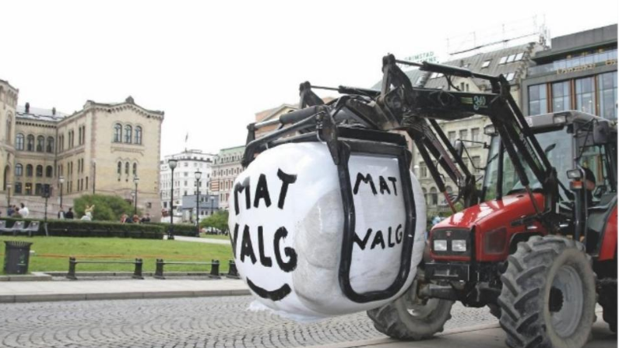
Kva veit du om matproduksjon i Noreg? Søk på nettet og skriv 5–10 setningar om emnet.
Samanlikn med læringspartnaren din.
Oppsummer i fellesskap.
Kva kan vere konteksten rundt dette bildet? Diskuter.
Kva meiner dei ulike partia i Noreg om matproduksjon og import av mat?
Kva meiner du om matproduksjon i Noreg?
Notes:
Til læraren
La bildet stå utan tekst først, og la elevane beskrive kva dei ser.
Refleksjonane rundt dette bildet vil bere preg av kor i landet klassen er. Prøv å bringe inn andre perspektiv: Kor mange har bønder i slekta si? Ev. kor mange har mesteparten av slekta i ein by? Kor mange har køyrt ein traktor? Kor mange har vore på plassen framfor Stortinget (Løvebakken)? Det er sannsynleg at ikkje alle elevane veit at dette er ein stad å demonstrere.
Nyttige kjelder:
Nibio.no
Bondelaget.no
Regjeringen.no
ulike politiske parti

Slide 5
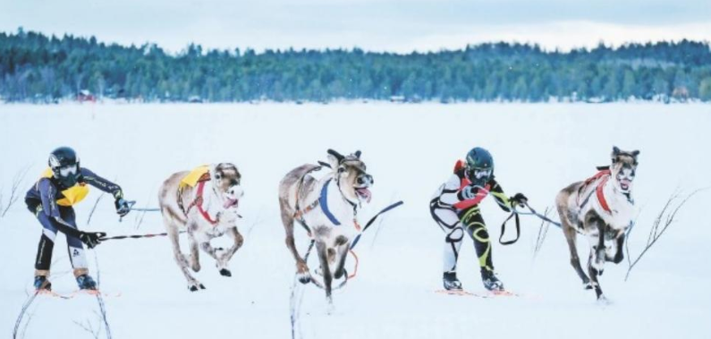
Kva fortel dette bildet deg om ulike levemåtar i Noreg? Diskuter med læringspartnar og deretter i fellesskap.
Kva for verkemiddel ser du? Kva for effekt har dei?
Finn ut meir om reindrift i Noreg. Skriv ein tekst på ca. 250 ord.
Samar har spesielle rettar til å drive med rein. Kva konfliktar kan oppstå mellom reindrifta og andre næringar/samfunnsomsyn? Korleis kan ein balansere desse omsyna?
Notes:
Til læraren
Aktuelle kjelder til punkt 3:
Landbruksdirektoratet.no https://www.landbruksdirektoratet.no/nb/reindrift/reindrift-i-norge/reindriftsnaeringen.
https://snl.no/reindrift.
https://www.regjeringen.no/no/tema/mat-fiske-og-landbruk/reindrift/id2339773/.
https://samiskeveivisere.no/article/samisk-reindrift-2/-
Aktuelle kjelder til punkt 4:
https://www.nrk.no/klima/vurderer-kameraer-pa-vindmollene-pa-fosen-for-a-verne-reindrifta-1.16324196.
https://no.wikipedia.org/wiki/Fosen-saken.

Slide 6
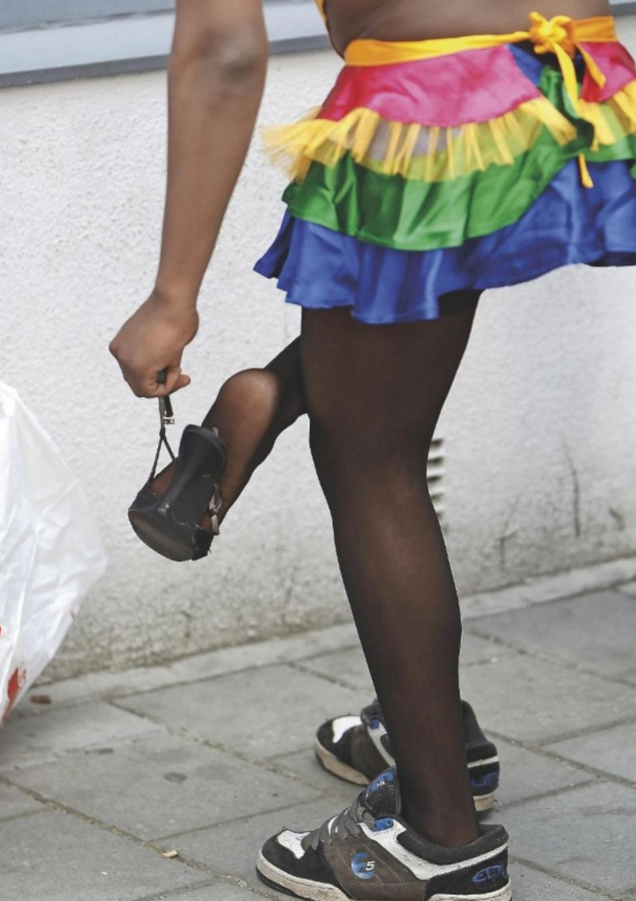
Kva ser du på bildet? Beskriv utsnitt, perspektiv, fargar m.m.
Kvifor er bildet komponert slik? Kva for effekt har det?
Vi ser på dette bildet i ein kultursamanheng: Kva for kulturelle uttrykk finn du her? Diskuter med læringspartnaren din.
Tolk bildet: Kven trur du personen på bildet er? Kvifor trur du det?
Vel ei av desse to oppgåvene, skriv ca. 200–300 ord:
Skriv ein tekst om personen på bildet. Bruk gjerne litterære verkemiddel.
Skriv ein saktekst om eit kulturelt aspekt som kjem fram i dette bildet.

Slide 7
Oppsummering
Finst det aktuelle saker i media i dag som også er relevante for temaet kulturmøte?
Kva for kulturmøte har vi vore innom i denne økta?
Kva har engasjert deg mest? Kvifor?
Korleis kan du bruke det vi har gjort i dag?
Notes:
Til læraren
Bruk tid saman med elevane til å oppsummere. Kutt ut spørsmål 1 dersom det ikkje kjennest relevant på det aktuelle tidspunktet.

